Slide 1

COHESION AND COHERENCE – EXERCISE
Teacher Cristiane de Brito Cruz

Slide 2




Exercise
Escolha na um texto da lista e em duplas e responda às questões:
Escreva o assunto principal do texto.
Selecione 10 palavras-chaves e traduza.
Destaque todas as palavras como pronomes, possessivos, etc. e indique seus referentes (até o máximo de 25 palavras ou todas do texto).
Identifique as palavras ou ideias repetidas e coloque numa tabela por categoria.
Existe algum exemplo de substituição no texto? Alguma palavra que foi usada no lugar de outra para não repetir? Alguns sinônimos? Se a resposta for “sim” escreva abaixo os exemplos e traduza.

Slide 3
Exercise
Escolha na um texto da lista e em duplas e responda às questões:
6. Identifique falsos cognatos, transcreva, traduza (até o máximo de 10 ou todas do texto).
Escreva em português pelo menos 5 informações trazidas a partir da leitura do texto.
Faça um levantamento de quantas palavras cognatas o texto possui (aproximadamente) e transcreva pelo menos até 20 exemplos;
Escolha, transcreva e traduza até 10 palavras novas que você aprendeu com a leitura deste texto.
Pesquise mais informações sobre a personalidade do texto e escreva abaixo um resumo (em português) sobre esta pessoa (por favor coloque os sites pesquisados.

Slide 4
Exercise
LISTA DE TEXTOS:
OBS: Comente na atividade seu nome e o nome da personalidade que vocês escolheram:
https://www.independent.co.uk/news/world/americas/us-election-2020/kamala-harris-speech-transcript-full-read-b1687603.html
https://edition.cnn.com/2018/01/08/entertainment/oprah-globes-speech-transcript/index.html
https://www.cosmopolitan.com/politics/a15834608/viola-davis-womens-march-speech-transcript-2018/
https://edition.cnn.com/2020/08/17/politics/michelle-obama-speech-transcript/index.html
https://speakola.com/ideas/muhammad-ali-help-people-1977

Slide 5
Exercise
LISTA DE TEXTOS:
OBS: Comente na atividade seu nome e o nome da personalidade que vocês escolheram:
https://americanradioworks.publicradio.org/features/blackspeech/mx.html
https://edition.cnn.com/2020/08/19/politics/barack-obama-speech-transcript/index.html
https://edition.cnn.com/2020/08/29/us/howard-university-commencement-speech-chadwick-boseman-trnd/index.html
https://www.malala.org/newsroom/archive/malala-un-speech
https://www.elle.com/culture/career-politics/a42337/angela-davis-womens-march-speech-full-transcript/

Slide 6
Exercise
EXEMPLO DA ATIVIDADE DO TEXTO DE ROSA PARKS (COMO EXEMPLO PARA VOCÊS PERCEBEREM COMO EU QUERO QUE VOCÊS FAÇAM)
https://adoptaninmate.org/a-speech-on-rosa-parks-civil-rights-the-people-by-martin-l-lockett/

Slide 7
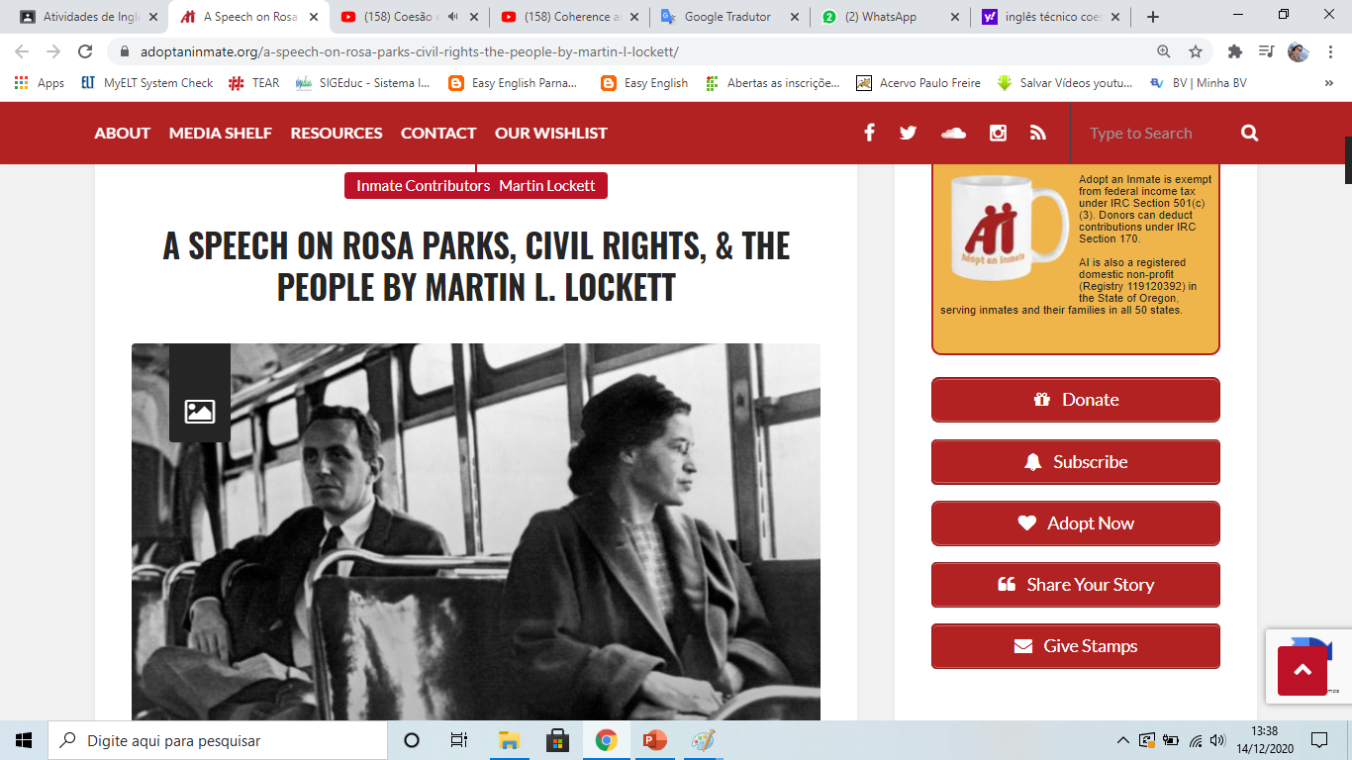
Exercise
EXEMPLO:
https://adoptaninmate.org/a-speech-on-rosa-parks-civil-rights-the-people-by-martin-l-lockett/

Slide 8
A SPEECH ON ROSA PARKS, CIVIL RIGHTS, & THE PEOPLE BY MARTIN L. LOCKETT
Exercise
1) Assunto principal:
O texto é um discurso de Martin L. Lockett em homenagem à Rosa Parks proferido no evento Weusi Umoja Social event na penitenciária do estado de Oregon nos Estados Unidos.
*umoja significa ‘unity’ unidade na língua “Kiswahili”
Localizado no norte do Quênia, Umoja é um vilarejo habitado somente por mulheres vítimas de diferentes abusos e violências.
https://adoptaninmate.org/a-speech-on-rosa-parks-civil-rights-the-people-by-martin-l-lockett/

Slide 9
Exercise
2) Palavras-chave:
America icon
civil rights movement
Rosa Parks
Bus
Seat
Passengers
white people
black people
arrest
boycott
Patron
Segregation
Martin Luther King Jr.
Civil Rights Act of 1964;
Voting Rights Act of ’65;
Barack Obama.
https://adoptaninmate.org/a-speech-on-rosa-parks-civil-rights-the-people-by-martin-l-lockett/

Slide 10
Exercise
3) Referentes textuais (máximo 25)
her – Rosa Parks
that – seats
its – the bus
that – seats
he – the bus driver
she – Rosa Parks
she – Rosa Parks
he – the bus driver
her – Rosa Parks
his – the bus driver
her – Rosa Parks
You – the bus driver
That – “to call the police and have her arrested.”
I – Martin L. Lockett
their – everyone
it – ‘this year we chose to honor Rosa Parks’.
this – year
we – “people” (organization)
She – Rosa Parks
who – Rosa Parks
we – “people” (organization)
it – to highlight exactly how she carved an indelible mark in American history.
she – Rosa Parks
https://adoptaninmate.org/a-speech-on-rosa-parks-civil-rights-the-people-by-martin-l-lockett/

Slide 11
Exercise
4) CATEGORIAS:
MILITANT
to honor Rosa Parks
a well-known American icon
a pivotal role
an indelible mark in American history
a bus boycott
a capable leader
BLACK PEOPLE MOVEMENT
civil rights movement
American history
Montgomery, Alabama, Atlanta, US
Freedom Movement
Civil Rights Act of 1964
Voting Rights Act of ’65
legislation
the first black president of the United States of America
https://adoptaninmate.org/a-speech-on-rosa-parks-civil-rights-the-people-by-martin-l-lockett/

Slide 12
Exercise
5) SUBSTITUIÇÃO:
“In that defiant moment she represented every black person who was tired of being denied employment and educational opportunities, those tired of being relegated to second-class citizens in the only country they had ever known.”
THOSE (aqueles) – PEOPLE (pessoas)
https://adoptaninmate.org/a-speech-on-rosa-parks-civil-rights-the-people-by-martin-l-lockett/

Slide 13
Exercise
6) FALSE COGNTES:
time (parece com “time” mas é ”tempo”)
carved (parece com cavou, cavar, mas é “esculpiu”)
level (parece com “leve”, mas é “nível”)
banded (parece com “bandaid” mas é “se uniu”)
just (parece com “justo”, mas é “apenas”)
army (parece com “arma”, mas é “exército”)
put (parece com “puto/a”, mas é “colocar”)
sin (parece com “sim”, mas é “pecado”)
once (parece com “onça”, mas é “uma vez”)
espouse (parece com “esposa”, mas é “abraçar”)
https://adoptaninmate.org/a-speech-on-rosa-parks-civil-rights-the-people-by-martin-l-lockett/

Slide 14
Exercise
7) Informações:
No dia 1 de dezembro de 1955 no centro de Montgomery no Alabama, Rosa Parks subiu em um ônibus da cidade, pagou sua passage e sentou em um lugar na primeira fila de bancos destinados à pessoas Negras.
Ao perceber que brancos estavam em pé no ônibus o motorista ordenou que ela saisse do lugar e ela recusou e por isto foi presa.
A prisão dela gerou uma série de protestos nos Estados Unidos liderados por Martin Luther King Jr.
https://adoptaninmate.org/a-speech-on-rosa-parks-civil-rights-the-people-by-martin-l-lockett/

Slide 15
Exercise
7) Informações:
A prisão de Rosa Parks também influenciou outros movimentos que culminaram em protestos por direitos civis e direito ao voto (1964 e 1965);
Rosa Parks deu uma entrevista na qual ela desmente a ideia de que muitos disseram à época que ela só se recusou a sair do banco por estar muito cansada. Ela disse “As pessoas sempre dizem que não desisti do meu lugar porque estava cansada, mas isso não é verdade. . . Eu só estava cansada de ceder.”
https://adoptaninmate.org/a-speech-on-rosa-parks-civil-rights-the-people-by-martin-l-lockett/

Slide 16
Exercise
8) COGNATES (o texto possui pouco mais de 100 cognatas):
abuse
adolescents
afflicted
American
annals
apparent
attention
benefit
biographer
boycott
calmly
catalyzed
certificate
civil
colored
community
constituted
contingent
continue
coordination
21. courage
22. culminated
23. December
24. economy
25. educational
26. efforts
27. elections
28. equality
29. era
30. establish
https://adoptaninmate.org/a-speech-on-rosa-parks-civil-rights-the-people-by-martin-l-lockett/

Slide 17
Exercise
9) New words (palavras novas)
pivotal (fundamental)
downtown (centro da cidade)
fare (passagem de ônibus)
unfazed (imperturbável)
preacher (pregador, pastor)
carpools (caronas)
bias (viés)
espouse (esposar, adotar, abraçar)
keen (perspicaz)
enhancement (aprimoramento)
https://adoptaninmate.org/a-speech-on-rosa-parks-civil-rights-the-people-by-martin-l-lockett/

Slide 18
Exercise
10) New information
Rosa Louise McCauley (o “Parks” só foi adicionado ao seu nome quando ela se casou) nasceu no dia 4 de fevereiro de 1913 em Tuskegee, no estado do Alabama, no sul dos Estados Unidos. Seu pai chamava-se James McCauley e era um carpinteiro, e sua mãe, Leona Edwards, trabalhava como professora.
Durante a sua infância, Rosa Parks estudou em colégios rurais, ingressando posteriormente no Industrial School for Girls e, posteriormente, em uma universidade pública para estudantes negros, a Alabama State Teachers College for Negroes. Entretanto, ela não terminou seus estudos, abandonando-os para cuidar de sua mãe.
https://brasilescola.uol.com.br/biografia/rosa-lee-parks.htm

Slide 19
Exercise
10) New information
Durante a infância, Rosa Parks já presenciava a segregação racial existente no sul dos Estados Unidos, uma vez que, para ir ao colégio, ela não podia pegar os ônibus escolares, pois eles eram dedicados exclusivamente aos estudantes brancos. Ela relata que essa experiência foi uma das primeiras que a fizeram perceber as diferenças no tratamento de brancos e negros. Ao longo de sua juventude, ela foi acumulando outras más experiências causadas pelo racismo.
Quando tinha 19 anos de idade, casou-se com Raymond Parks, um barbeiro que fazia parte do National Association for the Advancement of Colored People (NAACP), uma organização que lutava pelos direitos da comunidade afro-americana nos Estados Unidos. O casamento deles aconteceu no dia 18 de dezembro de 1932 e o matrimônio deles durou até 1977, quando seu marido faleceu.
https://brasilescola.uol.com.br/biografia/rosa-lee-parks.htm

Slide 20
Exercise
Study hard!!!!
: )

